Slide 1
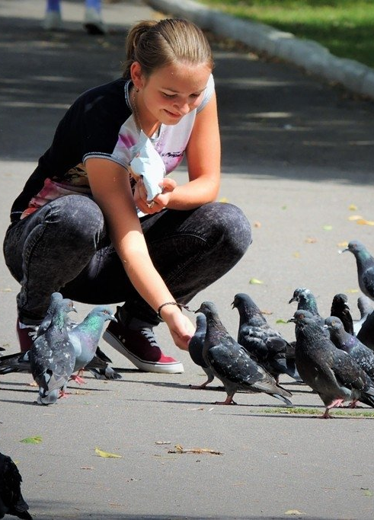

Ультразвуковой отпугиватель голубей
Борьба с нежелательными голубями гуманным
способом

Slide 2
Профиль команды
Анастасия Кирик
лидер команды

Slide 3
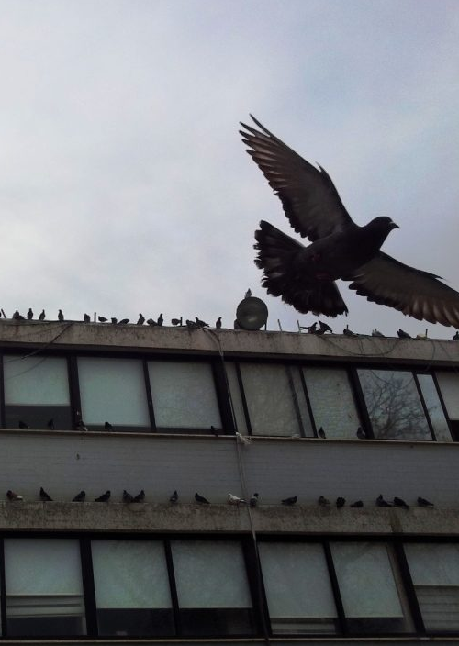
ПРОБЛЕМА
Проблема, которую мы хотим решить в проекте:
Порча фасадов зданий/домов культурного наследия, неприятный запах от продуктов жизнедеятельности голубей, заражение детей такими болезнями как: орнитоз, сальмонеллёз, токсоплазмоз, псевдотуберкулёз, сердобольные люди, подкармливающие птиц.
В настоящее время эту проблему решают
следующими способами:
перцовый баллончик
«травят» ядами от крыс
установление ловушек на подоконниках
избегают прямого контакта с голубями

Slide 4
ЦЕЛЕВАЯ АУДИТОРИЯ
Общие характеристики
родители от 25-45 лет, воспитывающие детей, студенты возрастом от 18 до 25 лет
Проблемы и потребности: раздражает запах, шум от стука по подоконнику, переживания за детей, вид крови на асфальте
Продукты, которые сейчас использует для решения проблемы / которые есть на рынке: ловушки для птиц, перцовые балончики, крысиный яд
Причины, по которым текущие решения «не работают»: возможное повторное появление неприятного запаха, раздражающего шума и появления грязи
Что ценит, на что обращает внимание: качество, надёжность и цена
Поместите изображение вашего типичного пользователя

Slide 5
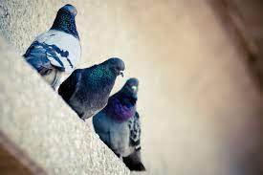
ПРОДУКТ
Наш продукт: отпугиватель голубей
Основные функции / возможности:
Отслеживать движения и доставлять голубям дискомфорт
Сценарий использования:
При появлении голубей срабатывает ультразвук, который доставляет им дискомфорт

Slide 6
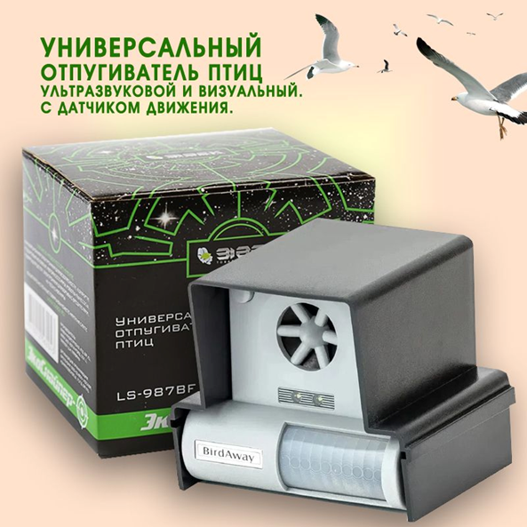
ТЕХНОЛОГИИ
Наше решение основано на технологии: основана на излучении ультразвука
Продукт обладает следующими техническими параметрами:
Диапазон частот 17000-24000 Гц
Уровень готовности технологии: TRL №__2__

Slide 7
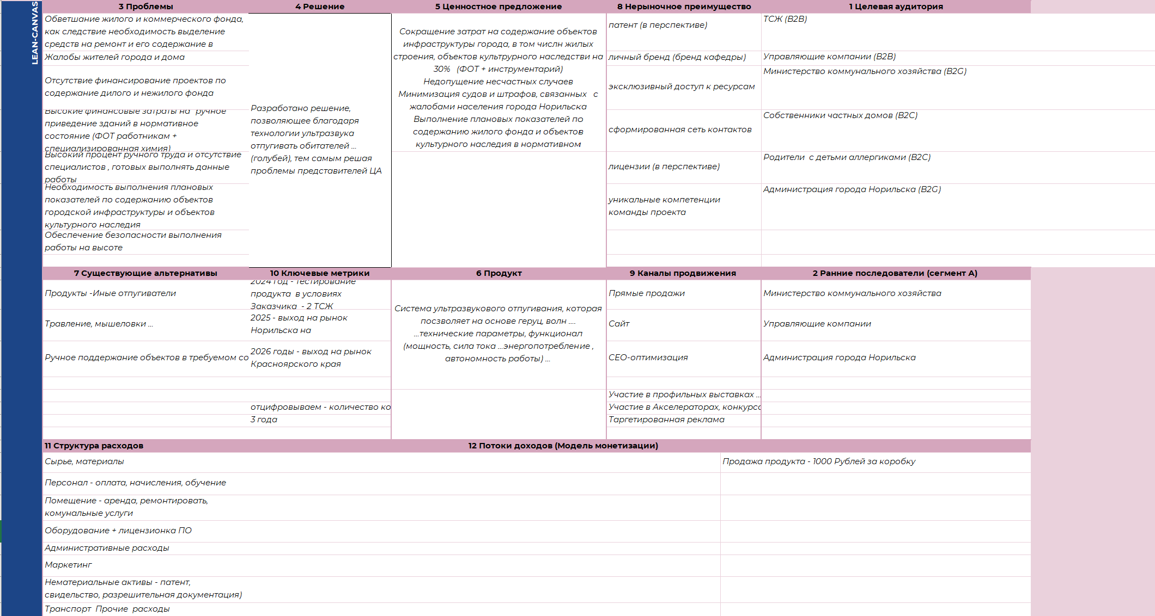
БИЗНЕС-МОДЕЛЬ

Slide 8
СПАСИБО
ЗА ВНИМАНИЕ!!
Просьба: НЕ подкармливайте и
НЕ прикасайтесь к ним

Slide 9
КОНКУРЕНТЫ
Критерии | Наш проект «Название» | Конкурент 1 | Конкурент 2 | Конкурент 3
Критерий 1
Критерий 2
Критерий N
Уникальность нашего проекта:
возможные критерии сравнения
Решение
Функции, возможности, материалы, используемые датчики, время использования / решения проблемы, частота проведения мероприятий, присутствие на платформах (Google Play / AppStore), …
Работа с аудиторией
Наличие техподдержки, скорость ответа
на запросы, способы связи с командой проекта, программы лояльности …
Продвижение
Количество точек, наличие сайта и социальных сетей, используемые каналы продвижения (иные), количество клиентов / подписчиков, промоакции, …
Экономика
Средняя цена, модель монетизации (как проект зарабатывает), средняя выручка, акции и скидки, …

Slide 10
ОБЪЁМ РЫНКА
TAM:
Потенциальный объем рынка или объем потребности потребителей вне зависимости от способа её удовлетворения.
SAM:
Доступный объем рынка с учетом конкурентной обстановки.
SOM:
Реально достижимый объем рынка с учетом наших ресурсов на конкретный момент времени.

Slide 11
РЕЗУЛЬТАТЫ
В количественным показателям реализации проекта мы относим:
1.
2.
3.
В качественным показателям реализации относятся следующие результаты:
1.
2.
3.
В среднесрочной перспективе (3-5 лет) мы планируем…

